Slide 1
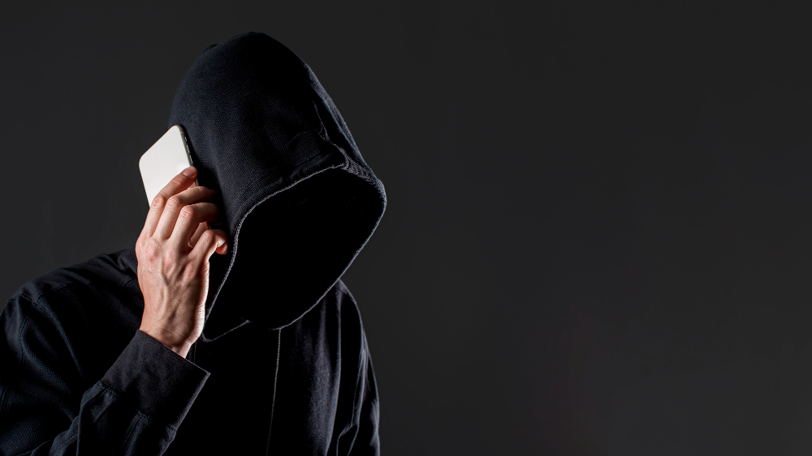
الابتزاز الإلكتروني
توعية وأمان في الفضاء الإلكتروني
تقديم د. زهراء سالم صبري

Slide 2
مقدمة
انتشار التكنولوجيا = زيادة التهديدات الإلكترونية
الابتزاز الإلكتروني أحد أخطر هذه التهديدات
هدفنا: الفهم والوقاية والتصرف الصحيح

Slide 3
ما هو الابتزاز الإلكتروني؟
هو تهديد عبر الإنترنت للحصول على أموال أو معلومات أو خدمات
غالبًا باستخدام صور أو معلومات خاصة
جريمة يعاقب عليها القانون

Slide 4
أشكال الابتزاز الإلكتروني
تهديد بنشر صور أو فيديوهات خاصة
طلب فدية بعد اختراق الحسابات
انتحال شخصية وتهديد الضحية
تهديد عبر تطبيقات المراسلة أو البريد الإلكتروني

Slide 5
أسباب الوقوع ضحية الابتزاز
ضعف حماية الخصوصية على الإنترنت
مشاركة معلومات حساسة مع غير الموثوقين
الدخول إلى روابط مشبوهة
ضعف كلمات المرور

Slide 6
طرق الوقاية
استخدام كلمات مرور قوية وتغييرها بانتظام
تفعيل المصادقة الثنائية
عدم مشاركة معلومات خاصة مع الغرباء
التأكد من أمان المواقع

Slide 7
كيف تتصرف إذا تعرضت للابتزاز؟
لا تستجب للمبتز
احتفظ بكل الأدلة (صور، رسائل)
أبلغ الشرطة الإلكترونية فورًا
استعن بخبير تقني لاستعادة الحساب

Slide 8
دور الأسرة والمؤسسات
توعية الأبناء بمخاطر الإنترنت
ورش عمل ومحاضرات توعوية
دعم نفسي وقانوني للضحايا
توفير خطوط مساعدة سرية

Slide 9
خاتمة
الإنترنت عالم واسع ومفيد، لكنه مليء بالمخاطر
بالوعي والمعرفة نحمي أنفسنا
شارك المعلومة… وكن جزءًا من الحل

Slide 10
شكراً لحسن الاستماع

